Slide 1

HOOK: 마법처럼 간편한
링크 관리 서비스
2024 종합설계 프로젝트 설계서
2024. 4. 11
A2 게이트웨이 팀
고유진, 김민아, 이동원, 이예진, 이채영, 조영우

Slide 2
목차
▶서론
1. 제안배경
2. 과제개요
▶본론
1. 결과물명세
2. 사용사례
3. 상세설계
4. 사용기법 및 기술
5. 업무분담 및 일정계획
▶결론
1. 달성목표
2. 테스트 시나리오
3. 프로젝트 의의

Slide 3

서론
1. 제안배경
2. 과제개요

Slide 4
제안배경
Q. 웹 서핑에 주로 활용하는 기기
90%의 응답자가 웹서핑에 모바일 기기를 활용하고 있음
스마트폰/
태블릿
70%가 링크 저장을 위해 카카오톡의 '나에게 보내기' 기능을 활용
데스크탑/
노트북
기타
3월 첫주 10대~60대 63명 대상으로 설문

Slide 5
제안배경
Q. 저장한 페이지의 재방문 비율
85%의 응답자는 저장한 페이지 중 절반 이상 재방문 하지 않음
거의 다 본다
80% 정도
(1) 저장한 페이지를 잃어버리거나 (2) 저장한 이유를 잊어버리거나 (3) 링크를 누르기 전에 무슨 페이지인지 알 수 없는 것이 주된 불편함이었음
50% 정도
거의 보지 않는다
3월 첫주 10대~60대 63명 대상으로 설문

Slide 6
과제개요 : 기존 링크 관리 여정의 문제점
링크 저장
링크 탐색
유저동선
웹서핑 중 페이지의 링크를 복사
복사한 링크를 카카오톡 채팅방으로 공유
다시 브라우저로 복귀
카카오톡 나와의 채팅방 접속
스크롤을 올려 링크 탐색
제목과 url주소로 페이지를 추측
링크를 터치하여 브라우저로 이동
유저불편사항
브라우저를 이탈해 카톡으로 이동해야해 불편함
링크가 저장시간 기준으로 정렬되어 탐색이 불편
페이지를 열어보기 전에 무슨 링크인지 추측이 어려움

Slide 7
과제개요 : 기존 링크 관리 여정의 문제점
링크 저장
링크 탐색
기존
동선
웹서핑 중 페이지의 링크를 복사
복사한 링크를 카카오톡 채팅방으로 공유
다시 브라우저로 복귀
카카오톡 나와의 채팅방 접속
스크롤을 올려 링크 탐색
제목과 url주소로 페이지를 추측
링크를 터치하여 브라우저로 이동
제안
유저동선
브라우저 이탈 없이 링크저장
Hook 접속
태그 선택
저장 맥락 파악 위한 추가 정보 확인
링크를 터치하여 브라우저로 이동
Hook
자동으로 주제 추출하여 태그 부착

Slide 8
과제개요
본 과제는 모바일 사용자가 웹페이지를 저장하고 관리하는 과정에서 겪는 불편함을 해소해 사용자경험을 개선하는 것을 목표로 한다
AS IS
TO BE
정보의 저장
카카오톡 공유를 위해 브라우저 이탈이 필요
브라우저 이탈 없이 페이지 저장을 지원하며
태그가 자동으로 추출되어 부착됨
정보의 탐색
링크 저장 순서대로 거슬러 올라가야해 대부분 찾을 수 없음
링크를 주제별로 분류하여 체계적으로 관리할 수 있음
링크를 누르기 전에는 무슨 링크인지 알 수 없고
링크를 저장한 이유를 알 수 없음
링크 저장과 동시에 태그가 자동 등록되며
링크 별로 설명을 작성하여 저장맥락을 확인할 수 있음

Slide 9
본론
1. 결과물명세
2. 사용사례
3. 상세설계
4. 적용기법 및 기술
5. 업무분담 및 일정계획

Slide 10




결과물명세 : 시스템구성
클라이언트 앱과 통신하여 링크 정보 저장 및 관리
서버
클라이언트
스마트폰에 설치하여 링크 저장, 관리기능 제공
링크 및 페이지 정보 저장
DB

Slide 11
결과물명세 : 주요기능
링크의 저장과 탐색에 있어 다음 기능을 제공한다
훅 저장
원터치 링크 저장
브라우저에서 이탈해 앱을 여는 과정 없이
인브라우저 페이지 저장 기능 지원
태그 분류 자동화
링크를 저장시 해당 페이지와 관련된 주제를 태그로 자동 삽입
훅 탐색
체계적인 링크 관리
저장한 페이지를 주제별로 정리해서 관리
링크 저장 맥락 관리
페이지 별로 주석기능을 제공하여 추후 저장 맥락 확인가능

Slide 12
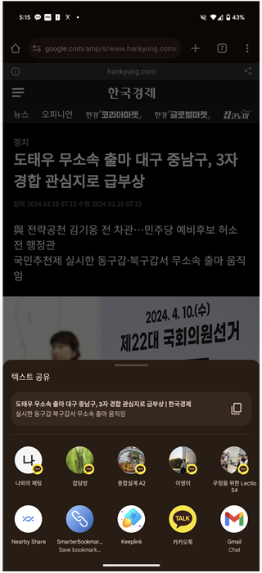
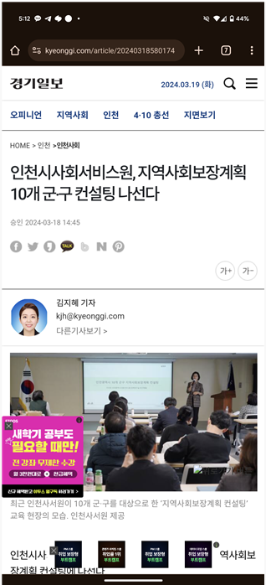
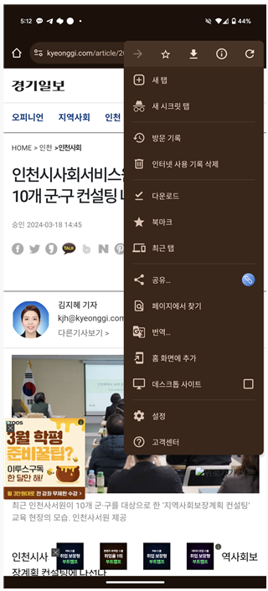
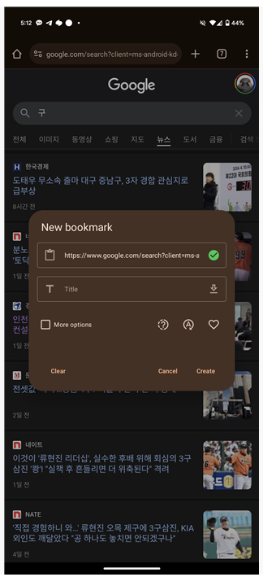
사용사례 : 훅 저장
1. 페이지 공유 시 훅 저장 모달을 표출하여 브라우저 이탈 없이 훅 저장 지원

Slide 13
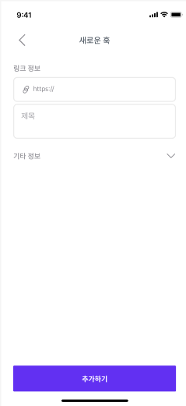
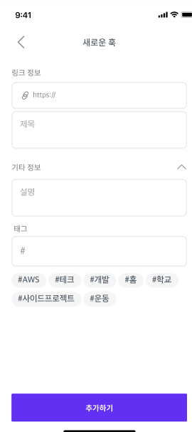
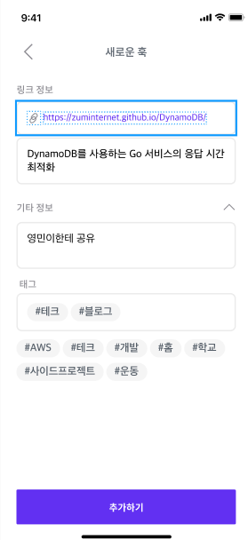
사용사례 : 훅 저장
2. url을 공유받은 경우 앱에서 직접 등록 가능하며, 태그를 부착할 수 있다

Slide 14
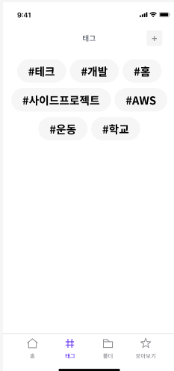
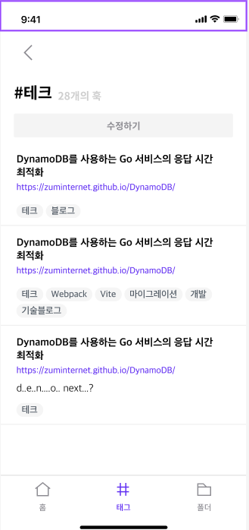
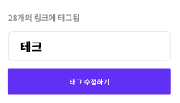
사용사례 : 훅 탐색
1. 추가된 태그를 기준으로 훅을 조회하고, 훅에 붙은 태그를 통해 페이지 내용을 유추

Slide 15
사용사례 : 훅 탐색
2. 링크 별로 설명을 작성하여 링크의 저장 맥락을 관리

Slide 16
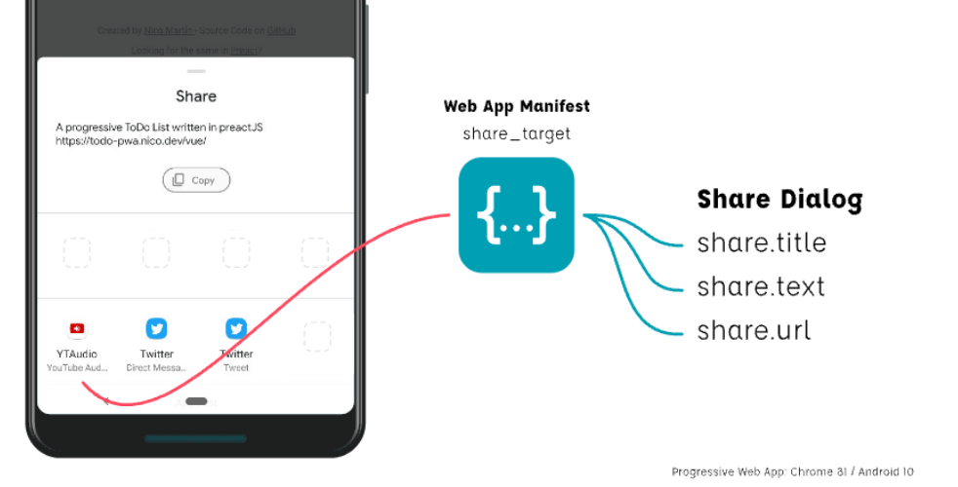
상세설계
1. 인브라우저 링크저장은 Web share API활용하여 구현
- 외부 브라우저 공유 대상 리스트에 Hook을 등록

Slide 17
상세설계
2. 라이브러리 활용하여 페이지의 연관태그 생성
클라이언트
서버
DB
title
description
url
Cheerio
- html 페이지를 파싱하여 meta 태그값(페이지 주제, 제목, 요약문, 키워드, 제작사 등) 을 추출하고 출현횟수를 비교해 키워드 선정
html페이지를 파싱하여 키워드 태그 생성
Gensim
- 토픽 모델링을 통해 html 문서의 텍스트 데이터를 분석하여 키워드 생성
hook객체저장
tag 연결

Slide 18
상세설계
3. 4개의 테이블로 데이터를 관리
- 유저정보, 훅정보, 태그정보, 훅-태그관계
hook
created_at
update_at
deleted_at
user_id
title
description
url
id
datetime(3)
datetime(3)
datetime(3)
bigint
varchar(512)
varchar(1024)
varchar(1024)
bigint
user_id:id
app_user
created_at
update_at
deleted_at
nickname
email
kakao_full_name
kakao_id
kakao_refesh_token
id
datetime(3)
datetime(3)
datetime(3)
varchar(255)
varchar(255)
varchar(255)
varchar(191)
varchar(191)
bigint
hook_tag
hook_id:id
created_at
update_at
deleted_at
hook_id
tag_id
id
datetime(3)
datetime(3)
datetime(3)
bigint
bigint
bigint
tag
created_at
update_at
deleted_at
user_id
display_name
id
datetime(3)
datetime(3)
datetime(3)
bigint
varchar(100)
bigint
tag_id:id

Slide 19
적용기법 및 기술 : Front End
프로젝트 관리 형상 기억 툴
Git
언어
Kotlin
XML
IDE
Android Studio
SDK
Android SDK
Kakao SDK
라이브러리
Android Jetpack
Data Binding, Navigation, Lifecycles, ViewModel ...
Retrofit
API 통신

Slide 20
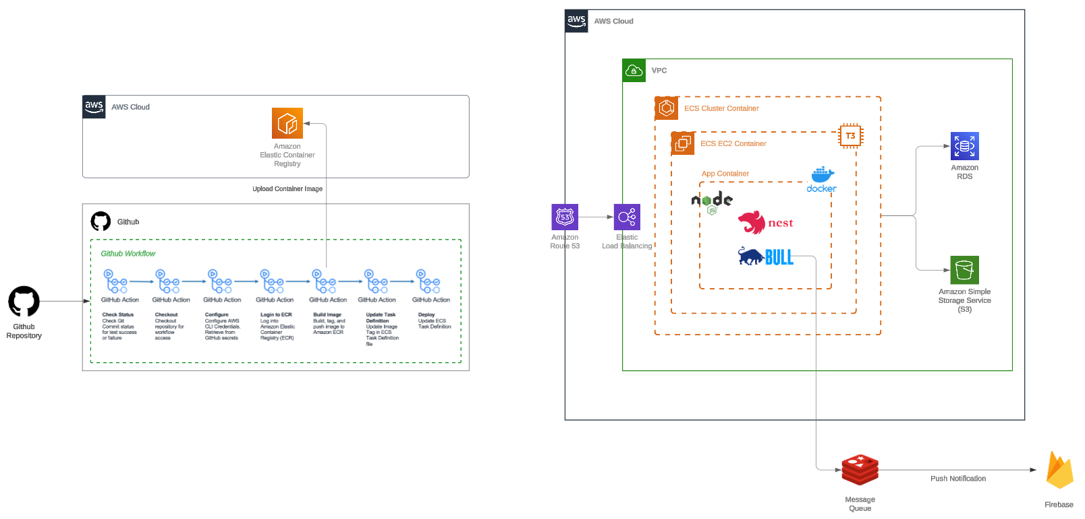
적용기법 및 기술 : Back End

Slide 21
업무분담
이동원
PM
기획
고유진
Back End
디자인
이채영
Back End
김민아
Front End
(Android)
이예진
Front End
(Android)
조영우
Front End
(Android)
기획
와이어프레임작성
서류작업
발표
디자인작성
서버 전반 설계
훅 CRUD 기능
태그 CRUD 기능
소셜로그인(카카오)
태그 자동생성 기능 인브라우저 훅 추가
부가설정기능
홈 뷰
훅 추가 기능
태그 추가 기능
스플래시 뷰
훅 상세정보 뷰
소셜로그인(카카오)
인브라우저 훅 추가
태그뷰

Slide 22
일정계획
 | 3월 |  | 4월 |  | 5월 |  | 6월
기획
개발
테스트
릴리즈
서비스 주제 확정
결과물명세 설계
중간 발표 후 피드백 반영, 후반부 기획
(FE) home뷰 개발
태그, 로그인 뷰 개발
서버 연동
리팩토링, 기능 보완
(BE) DB 스키마 설계
home, 로그인 api 개발
태그 api 개발
버그 수정
리팩토링, 기능 보완
1차 테스트
2차 테스트
1차
완성
2차 완성

Slide 23
결론
1. 달성목표
2. 테스트 시나리오
3. 프로젝트 의의

Slide 24
달성목표
기능 목표
성능 목표
훅 저장
인앱브라우저 훅 저장
클라이언트 요청에 대한 서버의 평균응답시간
페이지에 대한 태그가 자동으로 선정
페이지의 주제를 설명하는 적절한 태그가 생성된다
훅 탐색
훅을 태그별 선별하여 조회하는 기능
훅 정리
훅 속성에 대한 편집/삭제 기능

Slide 25
테스트 시나리오 : (1) 인브라우저 훅 저장 기능 확인
테스트 대상 상세
인브라우저 훅 저장 시 다음 2가지 항목에 대해 테스트 수행
(1) 브라우저에서 앱을 열지 않고 훅을 저장
(2) 페이지에 맞는 태그가 자동으로 추출되어 훅에 지정
가정 및 필요사항
(1) 테스트유저가 카카오로그인으로 등록을 하였음 (2) 크롬브라우저 사용
(3) 동일한 훅이 중복으로 생성 가능 (4) 태그를 추출하지 못한 경우 태그를 지정하지 않음
테스트 항목
기대 결과
테스트 항목
기대 결과
html이 title을 가지는 임의의 웹브라우저(https://www.hufs.ac.kr)에 대해 description을 작성하지 않고 공유하기 실행
(1) 훅 생성
(2) title, url, tag 정보 표시
임의의 웹브라우저(https://www.hufs.ac.kr)에 대해 두 번 훅을 생성
같은 훅이 두 번 생성
html이 title을 가지는 임의의 웹브라우저(https://www.hufs.ac.kr)에 대해 description을 작성하고 공유하기 실행
(1) 훅 생성
(2) title, url, description, tag 정보 표시
빈 html문서에 대해 description을 작성하지 않고 공유하기 실행
(1) 훅 생성
(2) url 정보 표시
html이 title을 가지는 임의의 웹브라우저(https://www.hufs.ac.kr)에 대해 title을 수정하고 공유하기 실행
(1) 훅 생성
(2) 지정한 title과 함께 url, tag정보 표시

Slide 26
테스트 시나리오 : (2) 태그별 훅 조회기능
테스트 대상 상세
태그 별 훅 조회 기능에 대하여 다음 3가지 항목에 대해 테스트 수행
(1) 생성된 모든 태그를 목록에 표출한다
(2) 지정한 태그를 지닌 모든 훅을 가져온다
(3) 지정한 태그를 가지지 않은 훅은 가져오지 않는다
가정 및 필요사항
(1) 1부터 10까지의 태그를 생성한다 (2) 10개의 훅을 생성해 1번 훅은 1~3태그를, 2번 훅은 2~4 태그를 할당한다. (3) 9번훅은 9,10,1을 10번 훅은 10, 1, 2태그를 할당한다. (4) 이외의 훅/태그는 DB에 없다
테스트 항목
기대 결과
테스트 항목
기대 결과
태그 페이지에 이동
1부터 10까지의 10개의 태그가 표시
n번 태그 터치
(1) n-2, n-1, n 훅이 표시
(2) 음수일 경우 10부터 시작

Slide 27
테스트 시나리오 : (3) 훅 정보 수정기능 확인
테스트 대상 상세
생성된 훅의 정보를 수정하는 것에 대해 다음 테스트 수행
(1) 훅에 속성들을 추가할 수 있다.
(2) 훅의 속성들을 수정/삭제할 수 있다.
가정 및 필요사항
(1) url 속성만 가진 훅이 생성되어 있음을 가정 {’url’:’https://www.hufs.ac.kr’}
(2) 태그는 ‘1’이 있으나 훅에 할당되어있지 않음
(3) 추가하려는 태그가 없으면 새로 생성한다 (4) url을 속성은 null일 수 없다 (5) url 속성은 편집할 수 없다
테스트 항목
기대 결과
테스트 항목
기대 결과
title에 “한국외대 홈페이지’로 추가
훅 목록에서 지정한 title, url표시
태그에 ‘2’ 추가
(1) 훅 수정란의 태그 목록에 ‘1’,’2’표시
(2) 훅 목록에서 url과 태그 ‘2’표시
(3) 태그 목록에 ‘1’, ‘2’ 표시
url속성 터치
아무 일도 일어나지 않음
(수정불가)
태그 ‘1’을 추가
훅 목록에서 title, url과 함께 태그 ‘1’ 표시
태그 ‘1’을 추가
title, url과 함께 태그 ‘1’ 표출
태그 ‘1’을 삭제
훅 목록에서 title, url 표시
title 삭제
훅 목록에서 url만 표시

Slide 28
테스트 시나리오 : (4) 태그 수정기능 확인
테스트 대상 상세
생성된 태그의 정보를 수정하는 것에 대해 다음 테스트 수행
(1) 태그의 이름을 수정할 수 있다
가정 및 필요사항
(1) 이미 태그가 생성되어 있으며 훅을 지니고 있음을 가정 (2) 태그의 이름은 없을 수 없다
(3) 태그의 이름은 null이거나 공백일 수 없다.
테스트 항목
기대 결과
테스트 항목
기대 결과
태그의 이름을 공백으로 변경하고 수정 터치
“태그의 이름은 공백일 수 없습니다” 표시
태그의 이름을 기존의 다른 태그명으로 변경하고 수정 터치
“이미 있는 태그입니다” 표시
태그의 이름을 바꾸지 않고 수정 터치
아무일도 일어나지 않음
태그의 이름을 varchar(100)이상으로 지정하고 수정 터치
‘태그 명이 너무 깁니다’ 표시
태그의 이름을 varchar(100)이내로 지정하고 수정 터치
(1) 태그 명이 수정됨
(2) 해당 태그를 소지한 모든 훅에 대해 태그 명이 수정됨

Slide 29
프로젝트 의의
이동성과 접근성을 고려할 때, 앞으로 모바일기기를 통한 정보탐색의 비중이 더욱 높아질 것
정보의 양이 급증하여 내게 필요한 정보를 잘 선별하여 저장할 필요가 커짐
모바일기기 사용자에게도 데스크탑에 준하는 체계적인 정보관리 서비스를 제안
궁극적으로 사용자가 업무나 사회활동에 있어 유용한 결정을 내리는 데 보조할 것을 기대

Slide 30

Q&A

